Slide 1
02 – Quản lý nhập xuất

Slide 2
Nội dung
Giới thiệu
Bộ điều khiển thiết bị (device controller)
Mô hình phân lớp trong quản lý nhập xuất
Cơ chế DMA
Quản lý lỗi và bảo vệ quá trình nhập xuất
Một số thiết bị nhập xuất chuẩn

Slide 3
Giới thiệu
Hệ thống quản lý nhập xuất:
Quản lý các thao tác nhập xuất
Hê thống bên ngoài ⬄ Hệ thống máy tính
thông qua các thiết bị nhập xuất
Hệ thống bên ngoài:
con người
Hệ thống mạng
…

Slide 4
Nhiệm vụ
Tạo thành một lớp giao tiếp độc lập thiết bị
Che giấu các chi tiết kỹ thuật của các thiết bị phần cứng
Quản lý và sửa lỗi.
Làm cho các thiết bị phần cứng đơn giản và dễ dùng.
Cho phép chia sẻ các thiết bị phần cứng
Xây dựng các cơ chế bảo vệ các thiết bị được chia sẻ.
Điều phối thiết bị để phục vụ cho nhiều nhu cầu sử dụng. cùng lúc

Slide 5
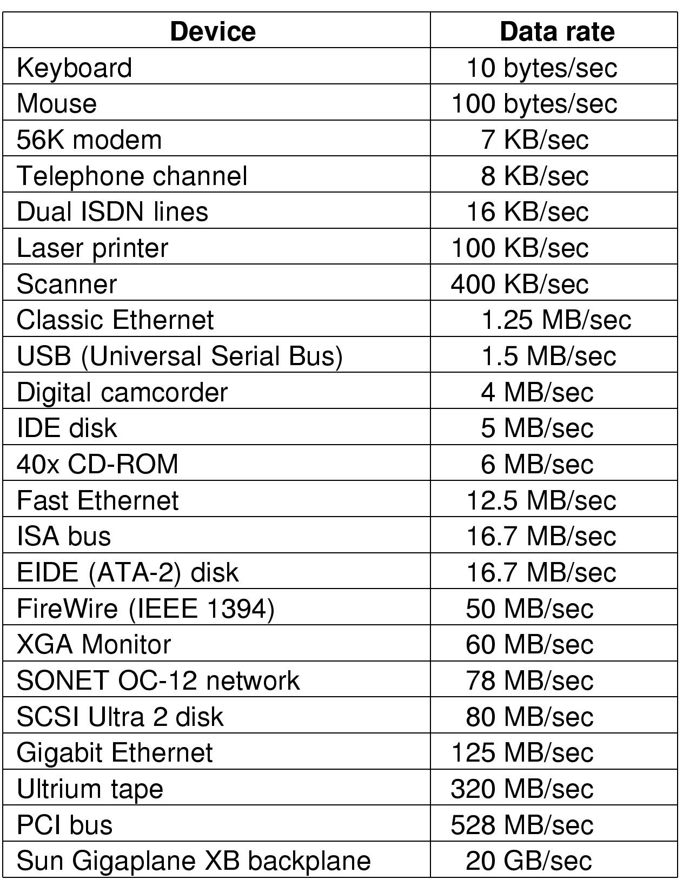
Ví dụ về các thiết bị nhập xuất

Slide 6
Phân loại - 1
Theo mục đích sử dụng:
Các thiết bị giao tiếp:
Thiết bị chỉ nhập
bàn phím, chuột, joystick…
Thiết bị chỉ xuất
màn hình, máy in, loa
Thiết bị vừa nhập vừa xuất
card mạng
Các thiết bị lưu trữ
Thiết bị vừa xuất, vừa nhập
đĩa (cứng/mềm)
Thiết bị chỉ xuất
CD-ROM

Slide 7
Phân loại - 2
Theo phương pháp truy xuất:
Thiết bị khối:
Tổ chức theo từng khối riêng biệt
truy xuất ngẫu nhiên.
VD: CDROM, hard disk
Thiết bị tuần tự
Gởi nhận theo chuỗi bít
truy xuất tuần tự.
VD: card mạng, bàn phím

Slide 8
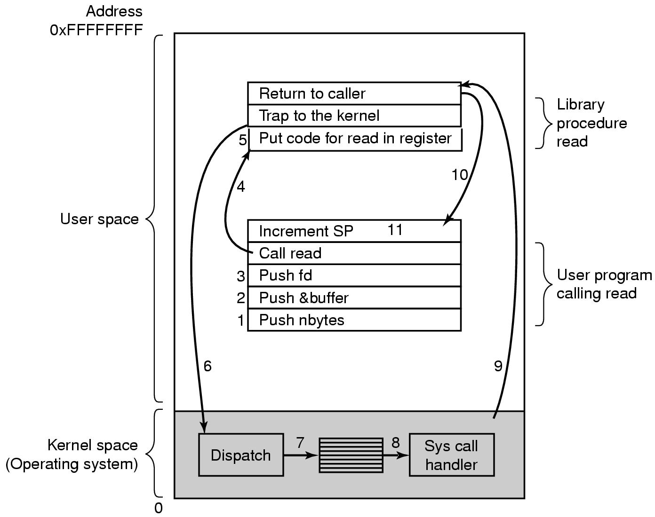
Các phương thức truy cập IO - 1
HĐH cung cấp thư viện giao tiếp cho các ứng dụng: system calls
Các bước thực hiện khi gọi system call read (fd, buffer, nbytes)

Slide 9
Các phương thức truy cập IO - 2
Các phương pháp truyền tham số cho system call
Thông qua thanh ghi
Thông qua bộ nhớ
Thông qua stack khi gọi chương trình

Slide 10
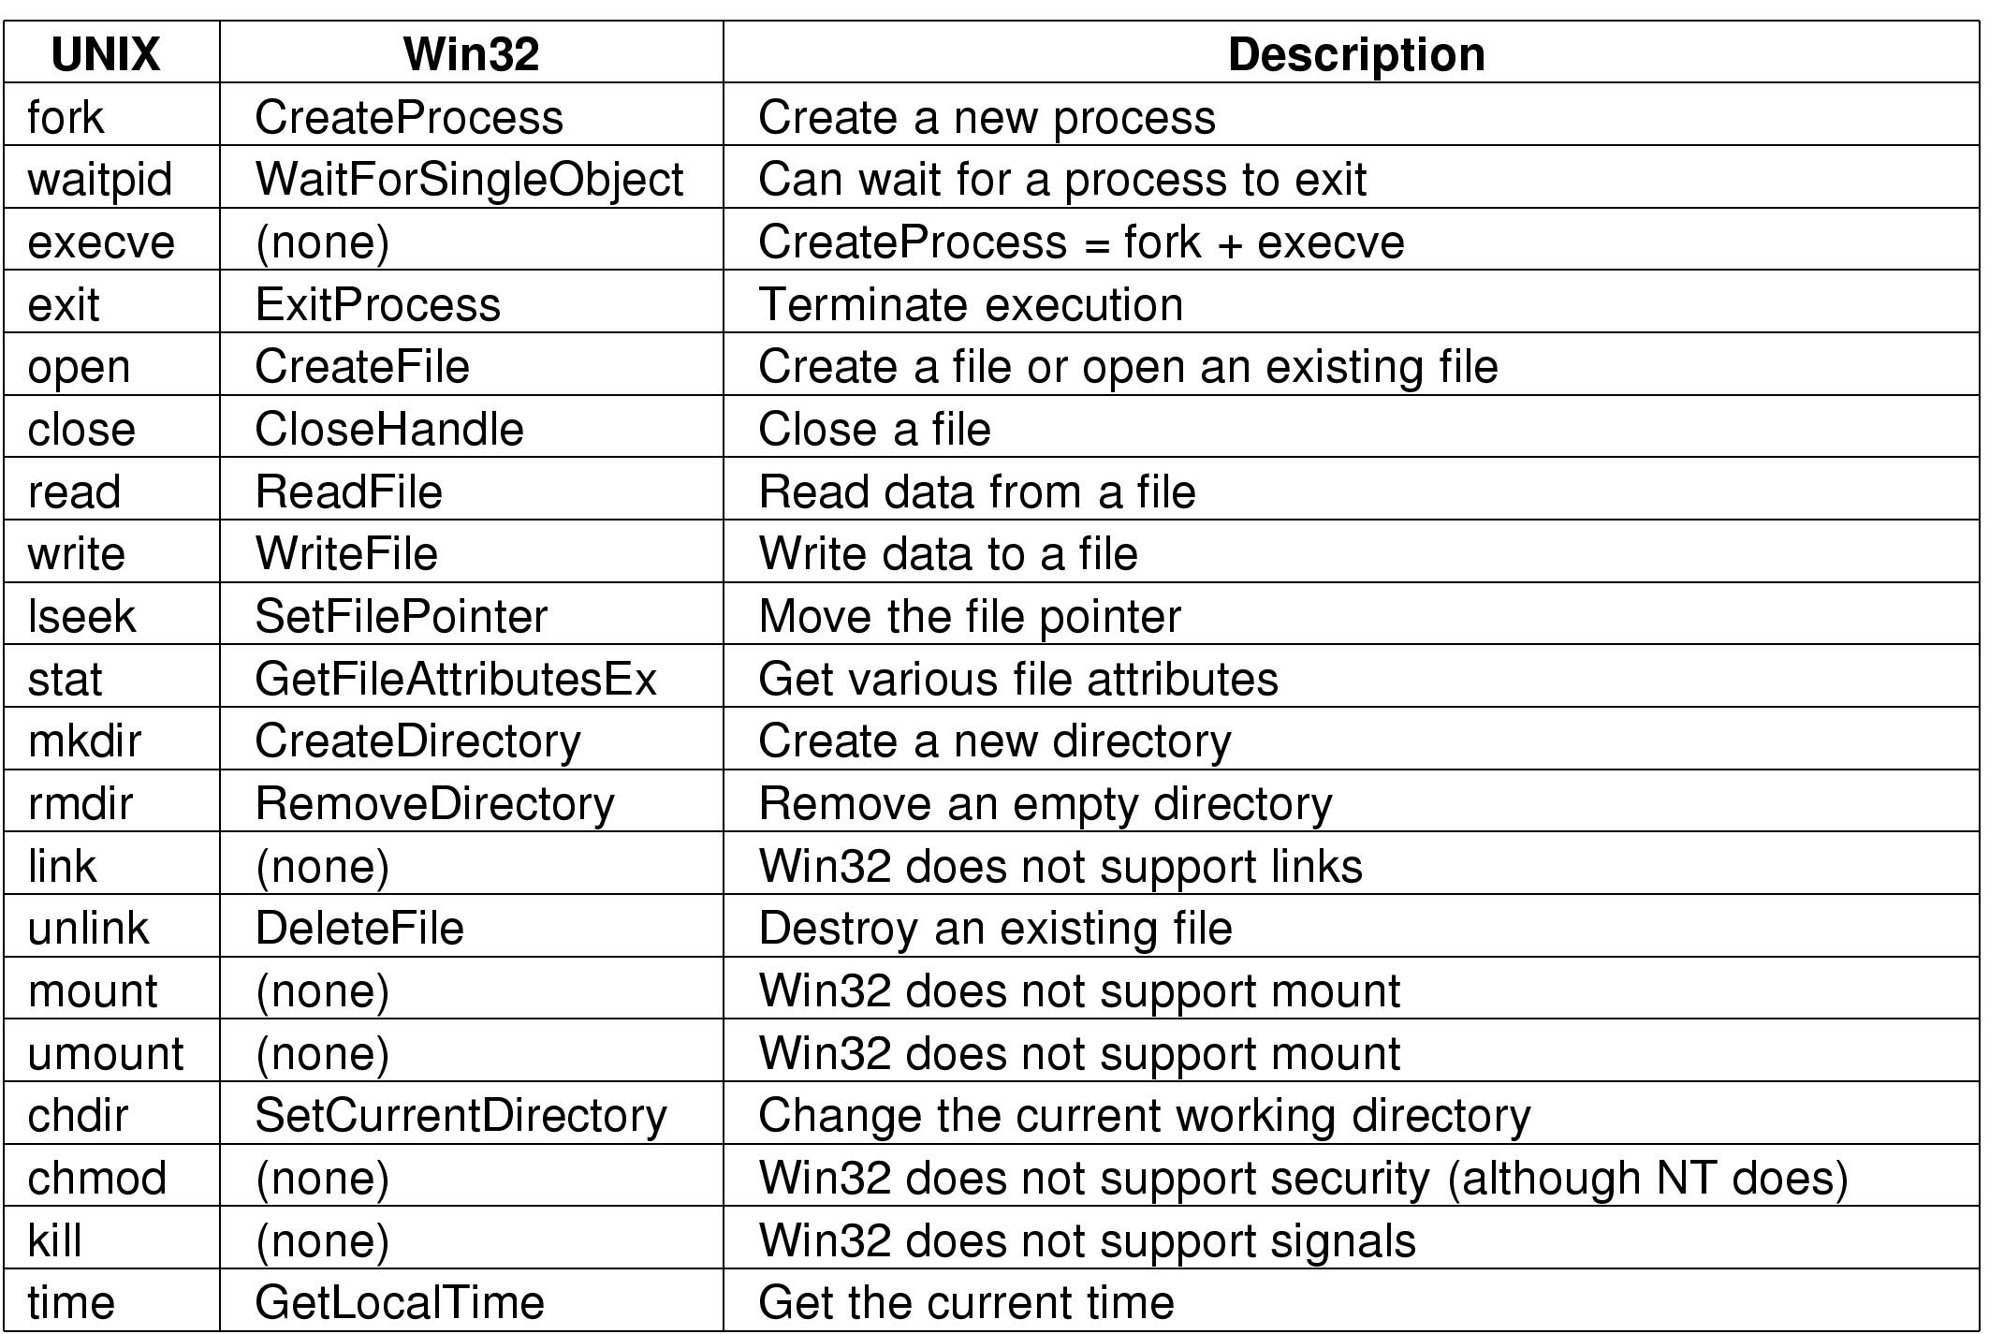
Một số win32 api system call

Slide 11
Các đặc tính nhập xuất
Ba đặc tính khác nhau cần xem xét khi xử lý 1 thao tác nhập xuất:
blocking vs. non-blocking
buffered vs. unbuffered
synchronous vs. asynchronous

Slide 12
Blocking vs. Non-Blocking
Blocking – ứng dụng dừng lại cho đến khi hoàn tất thao tác đọc ghi
Ví dụ: Trong thiết bị mạng, nếu muốn ghi 1000 bytes, thì HĐH ghi tất cả các byte cho đến khi ghi hoàn tất.
Nếu thiết bị không thể thực hiện lệnh ghi được (ví dụ hỏng dây nối)?
➔ kết thúc và trả về số bytes đã ghi được.
Nonblocking – HĐH đọc và ghi các bytes khi có thể, không cần ứng dụng phải dừng lại.

Slide 13
Buffered vs. Unbuffered
Trong trường hợp buffer dữ liệu của thiết bị quá nhỏ, để không phải chờ quá lâu khi thực hiện IO
buffered I/O cho phép kernel copy lại dữ liệu
Bên write(): cho phép ứng dụng tiếp tục ghi dữ liệu
Bên read(): khi thiết bị báo có dự liệu đến, kernel chép dữ liệu vào buffer. Khi tiến trình gọi read(), kernel chỉ việc copy từ buffer.
Khuyết điểm buffered I/O?
Thêm chi phí để thực hiện copy
Chậm trễ việc gửi dữ liệu

Slide 14
Synchronous vs. Asynchronous
Synchronous: các xử lý khác của ứng dụng của người dùng cuối sẽ dừng lại để chờ các thao tác nhập xuất của nó hoàn tất.
Asynchronous: các xử lý khác của ứng dụng có thể thực thi song song với các thao tác nhập xuất

Slide 15
Nội dung
Giới thiệu
Bộ điều khiển thiết bị (device controller)
Mô hình phân lớp trong quản lý nhập xuất
Cơ chế DMA
Quản lý lỗi và bảo vệ quá trình nhập xuất
Một số thiết bị nhập xuất chuẩn

Slide 16
Bộ điều khiển thiết bị - device controller
Mỗi thiết bị nhập xuất:
Thành phần cơ: Bản thân thiết bị
Thành phần điện: bộ điều khiển (controller)
Bộ điều khiển:
Trung gian giao tiếp giữa thiết bị và HĐH.
Thông qua bus - hệ thống mạch truyền dẫn.
Công việc:
Nhận lệnh từ HĐH
Chuyển đổi dãy bit thành các byte và đặt chúng vào trong bộ đệm (buffer) của bộ điều khiển.
Báo hiệu cho HĐH khi tác vụ hoàn tất.

Slide 17
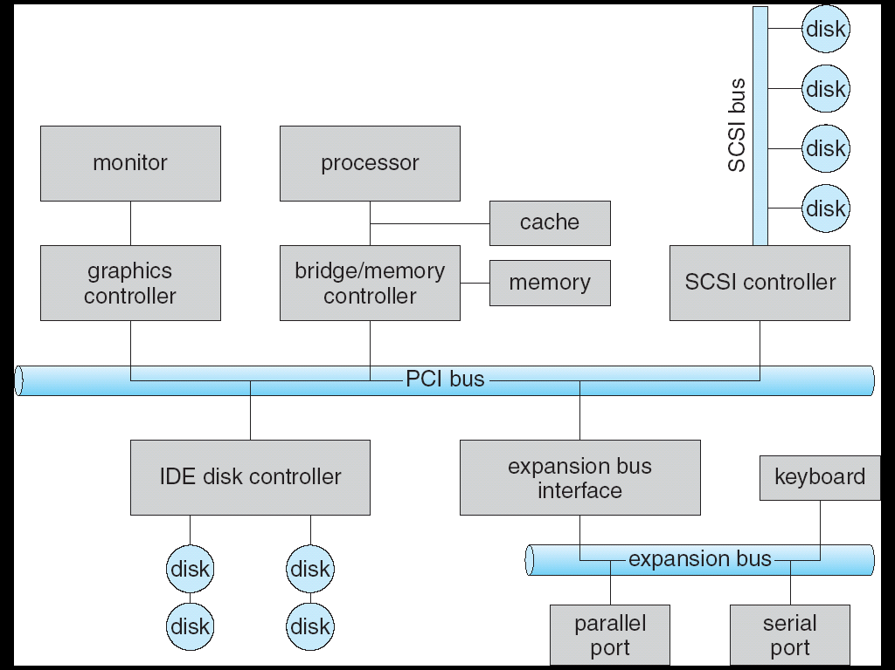
Các thiết bị nhập xuất và bus hệ thống

Slide 18
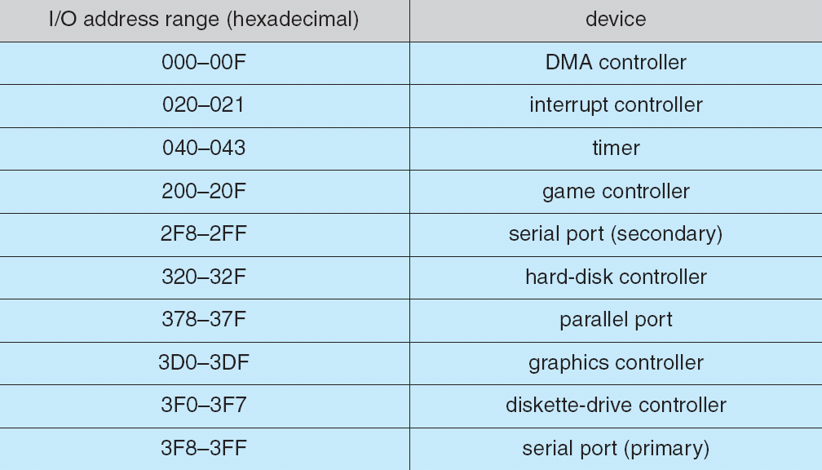
Địa chỉ giao tiếp thiết bị
HĐH giao tiếp với thiết bị thông qua địa chỉ nhập xuất của bộ điều khiển:

Slide 19
Nội dung
Giới thiệu
Bộ điều khiển thiết bị (device controller)
Mô hình phân lớp trong quản lý nhập xuất
Cơ chế DMA
Quản lý lỗi và bảo vệ quá trình nhập xuất
Một số thiết bị nhập xuất chuẩn

Slide 20
Mô hình phân lớp trong quản lý nhập xuất
Hệ thống nhập xuất được tổ chức theo từng lớp, mỗi lớp có 1 chức năng nhất định và có sự hỗ trợ liên hoàn lẫn nhau

Slide 21
Phần mềm độc lập thiết bị
Chức năng:
Độc lập với thiết bị
Tạo ra giao tiếp chung cho tất cả các thiết bị.
Bảo vệ thiết bị
Cung cấp bộ đệm (buffer) để hỗ trợ cho quá trình đồng bộ hoá hoạt động của hệ thống.
Cấp phát và giải phóng thiết bị.
Thông báo lỗi cho người dùng (nếu có).

Slide 22
Trình điều khiển thiết bị
Chức năng:
Nhận yêu cầu từ phía lớp phần mềm độc lập thiết bị.
Chuyển đổi yêu cầu trừu tượng này thành cụ thể.
Điều phối yêu cầu này cho bộ điều khiển thiết bị (device controller).
Giám sát thực hiện yêu cầu.
Ví dụ:
HĐH muốn đọc tập tin io.sys trên đĩa ở thư mục C:\.
Trình điều khiển đĩa phải hiểu là cần đọc khối nào.
Trình điều khiển đĩa chuyển yêu cầu này cho bộ điều khiển đĩa.
Bộ điều khiển đĩa phải kiểm tra hoạt động của motor đĩa, xác định đầu đọc đã đúng vị trí chưa.

Slide 23
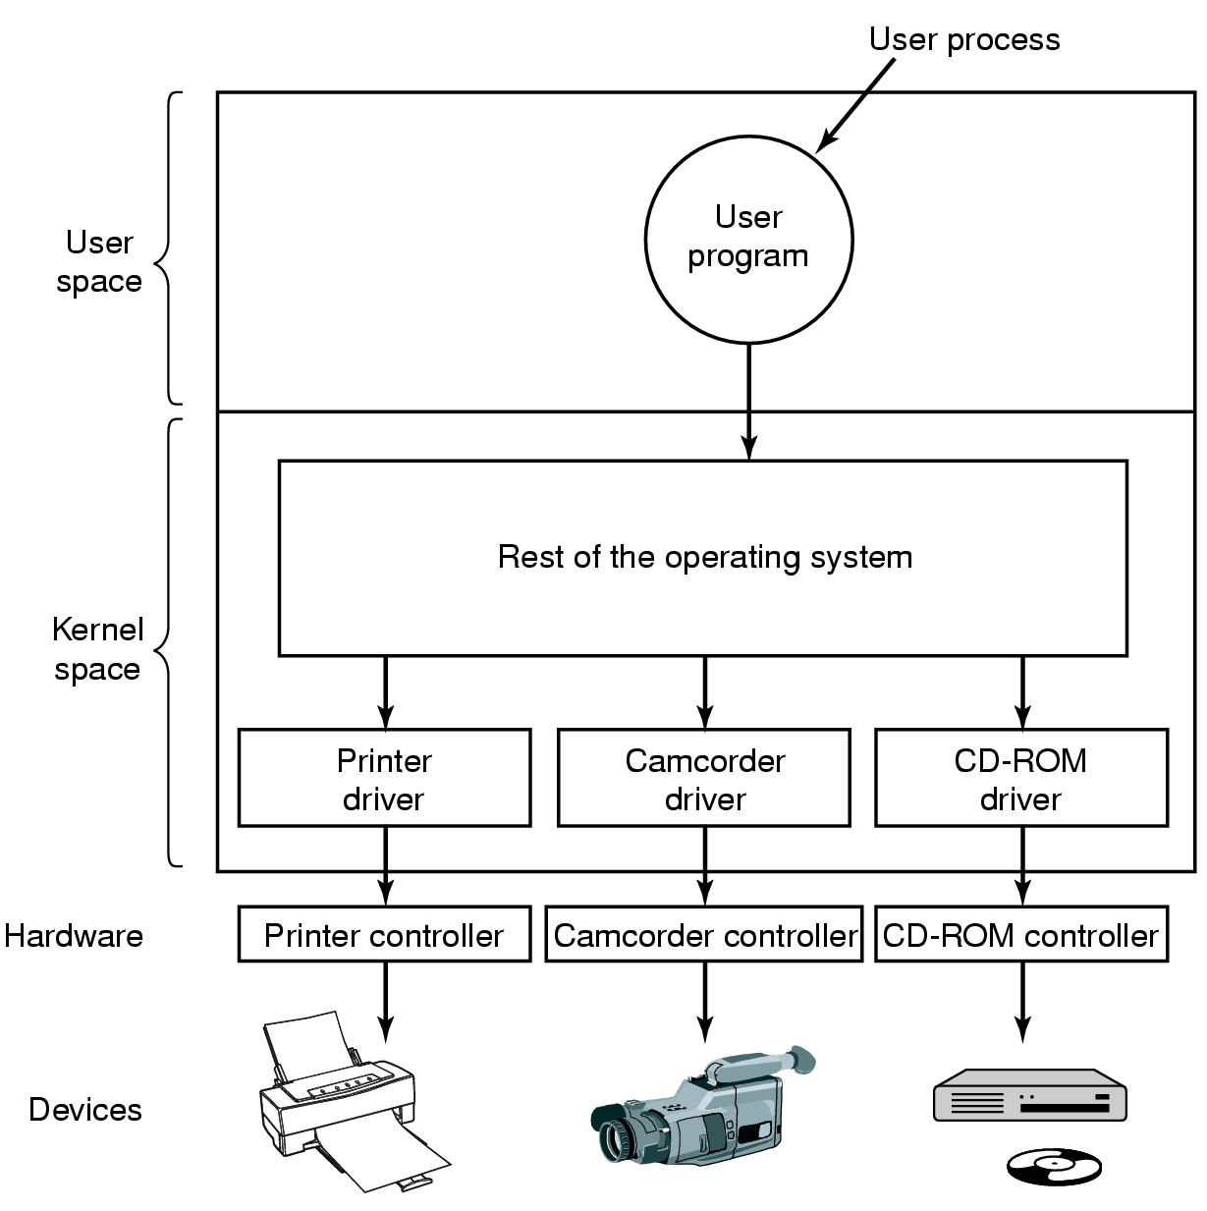
Trình điều khiển thiết bị

Slide 24
Bộ kiểm soát ngắt - interrupt handler - 1
Tương tác giữa HĐH và các thiết bị phần cứng đều được thực hiện thông qua cơ chế ngắt (interrupt).
Bộ kiểm soát ngắt sẽ tiếp nhận các ngắt từ HĐH và ứng dụng của người dùng cuối.
Dựa trên bảng “Interrupt vector” để phân phối các ngắt đến các bộ điều khiển thiết bị tương ứng.
Quản lý và giám sát quá trình thực hiện ngắt.
Nhận ngắt thông báo quá trình nhập xuất hoàn tất hoặc có lỗi xảy ra trong quá trình nhập xuất từ bộ điều khiển thiết bị để chuyển lên cho HĐH.

Slide 25
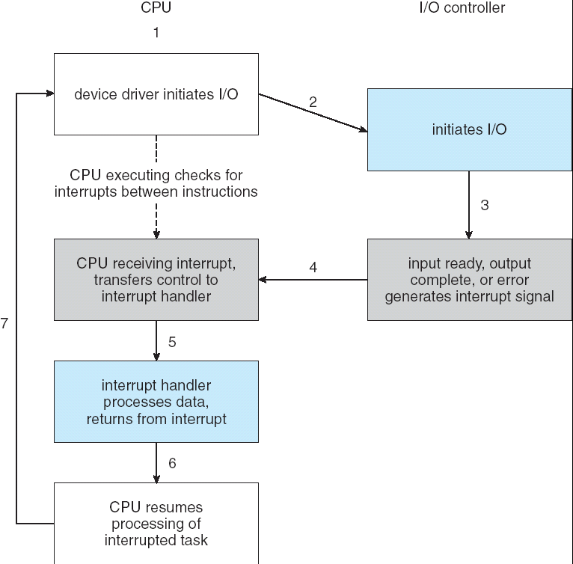
Bộ kiểm soát ngắt - 2

Slide 26
Nội dung
Giới thiệu
Bộ điều khiển thiết bị (device controller)
Mô hình phân lớp trong quản lý nhập xuất
Cơ chế DMA
Quản lý lỗi và bảo vệ quá trình nhập xuất
Một số thiết bị nhập xuất chuẩn

Slide 27
Cơ chế truy cập bộ nhớ trực tiếp DMA
DMA = Direct Memory Access
Quá trình đọc đĩa không có DMA:
HĐH chuyển yêu cầu đọc đĩa cho bộ điều khiển đĩa.
Bộ điều khiển đọc tuần tự các khối trên đĩa đưa vào bộ đệm của bộ điều khiển đĩa.
Bộ điều khiển đĩa tạo ngắt để báo CPU biết quá trình đọc đĩa hoàn tất.
CPU lần lượt lấy từng byte dữ liệu từ bộ đệm của bộ điều khiển đĩa để chuyển về bộ nhớ chính để thao tác.
Nhận xét:
Lãng phí thời gian xử lý của CPU để chuyển dữ liệu từ bộ đệm của bộ điều khiển đĩa về bộ nhớ chính

Slide 28
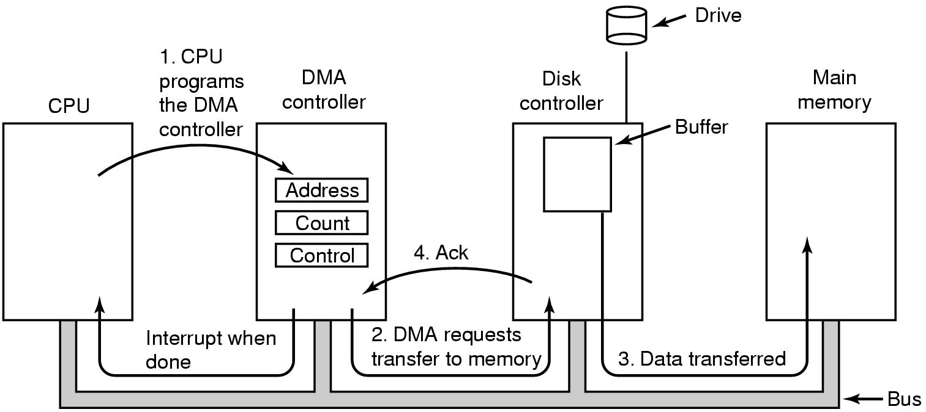
Cơ chế DMA
Không lãng phí CPU cho việc chuyển đổi dữ liệu bộ đệm sang bộ nhớ

Slide 29
Cơ chế dma
Quá trình đọc đĩa dùng cơ chế DMA:
HĐH gởi cho bộ điều khiển đĩa các thông số gồm
các khối cần đọc
vị trí lưu trữ các khối này bên trong bộ nhớ chính (địa chỉ DMA)
số byte cần đọc.
Bộ điều khiển đĩa đọc các khối cần thiết lưu vào trong bộ đệm của nó.
Sau khi đọc xong, bộ điều khiển chuyển lần lượt từng byte từ bộ đệm của nó về địa chỉ DMA – nơi cần lưu trữ dữ liệu cần thiết bên trong bộ nhớ chính.
Bộ điều khiển đĩa tạo 1 ngắt để thông báo cho CPU biết quá trình chuyển dữ liệu đã hoàn tất

Slide 30
Nội dung
Giới thiệu
Bộ điều khiển thiết bị (device controller)
Mô hình phân lớp trong quản lý nhập xuất
Cơ chế DMA
Quản lý lỗi và bảo vệ quá trình nhập xuất
Một số thiết bị nhập xuất chuẩn

Slide 31
Quản lý lỗi & bảo vệ nhập xuất thiết bị
Nguyên nhân:
người dùng hay HĐH có thể vô tình hay cố ý thực hiện các lệnh/thao tác nhập xuất bất hợp pháp gây hại cho hệ thống và thiết bị.
VD: đọc dữ liệu trong khi đang ghi
Khắc phục:
định nghĩa trước và gán đặc quyền cho các lệnh nhập xuất của hệ thống dưới dạng các lời gọi hệ thống (system call).
Giám sát quá trình nhập xuất của người dùng cuối.
Tất cả quá trình nhập xuất của ƯD phải được thực hiện thông qua các lời gọi hệ thống.

Slide 32
Quản lý lỗi & bảo vệ nhập xuất thiết bị
Quản lý:
Khi gặp lỗi trong quá trình nhập xuất, các bộ điều khiển thiết bị sẽ trả về cho HĐH mã lỗi tương ứng
HĐH diễn dịch mã lỗi trả về để có phương án giải quyết thích hợp.
HĐH cũng diễn dịch và lưu vào nhật ký hệ thống (system log) các lỗi tương ứng để giúp người quản trị hệ thống giám sát lỗi và phục hồi.

Slide 33
Nội dung
Giới thiệu
Bộ điều khiển thiết bị (device controller)
Mô hình phân lớp trong quản lý nhập xuất
Cơ chế DMA
Quản lý lỗi và bảo vệ quá trình nhập xuất
Một số thiết bị nhập xuất chuẩn

Slide 34
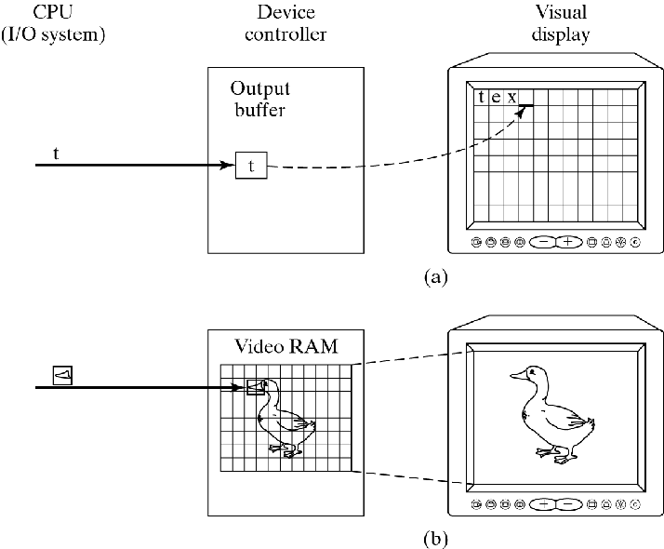
Màn hình
Thiết bị xuất chuẩn:
Ký tự hay đồ hoạ
Khả năng hiển thị:
Độ phân giải:
Ví dụ : 25 x 80 ký tự hay 800 x 600 x 256 màu.
Độ làm tươi:
30-60 lần/giây.

Slide 35
Bàn phím – thiết bị trỏ
Bàn phím: Thiết bị nhập chuẩn
Bố trí theo cấu trúc “QWERTY”
Tốc độ nhập dữ liệu chậm (<10 ký tự/giây)
Thiết bị trỏ/định vị: Thiết bị nhập chuẩn
Chuột (quang, cơ)
Trackball
Joystick
Tốc độ nhập dữ liệu chậm (vài trăm bytes/giây)

Slide 36
Máy in – máy quét
Máy in
Máy in dòng, máy in điểm, máy in phun, in laser.
Tốc độ đẩy dữ liệu chậm
Hướng ký tự
Máy quét
Số hoá các tài liệu in thành các dữ liệu số dưới dạng ảnh bitmap.
Tốc độ quét chậm

Slide 37
Thiết bị lưu trữ
Đĩa từ : Đĩa mềm (floppy disk), đĩa cứng (hard disk):
Thiết bị xuất nhập theo khối (sector).
Dung lượng tuỳ thuộc vào số head,track,sector.
Tốc độ truy cập phụ thuộc vào tốc độ quay và mật độ dữ liệu trên đĩa.
Băng từ:
Thiết bị truy cập tuần tự dung lượng lớn.
Tốc độ truy cập ~2Mb/s
CDROM/DVD:
Tốc độ truy cập nhanh.
Dung lượng ngày càng lớn và giá thành ngày càng rẻ.

Slide 38
Card mạng – đồng hồ
Card mạng: thiết bị giao tiếp mạng
hỗ trợ cho quá trình truyền nhận các luồng/gói dữ liệu.
Đồng hồ hệ thống (clock) và bộ định giờ (timer)
Cung cấp thời gian hệ thống để giúp đồng bộ hoá các hoạt động trên máy tính.

Slide 39
Xem trước
Cấu trúc đĩa

